Slide 1

Introdução ao framework

Slide 2


Antonio Carlos
Começou a programar aos 12 anos.
Seus Hobbies envolvem séries, filmes, jogos, livros e caminhadas.
Adora novas tecnologias.
Desenvolvedor Full-Stack
Microsoft Certified Professional
E-mail: jr_acn@hotmail.com
Github: juninmd

Slide 3
Um pouco de história
Ionic foi criado em 2012.
No inicio a ideia é gerar facilidades e boas praticas otimizando as habilidades de desenvolvedores web na construção de apps.
Drifty Co é a empresa responsável pelo Ionic, ela foi fundada por amigos.

Slide 4


Criadores Ionic
Max Lynch
Ben Sperry
Adam Bradley

Slide 5
O que é Ionic?
É uma stack de desenvolvimento, contendo como base o poderoso framework Javascript Angular
Notes:
Angular que na versão desse slide é a 4

Slide 6
Por que Ionic?
Foco em desenvolver o aplicativo e não em como desenvolver.
Acesso direto a APIs nativas (como câmera, som..etc)

Slide 7
Por que Ionic?
Aplicativos híbridos!
Com seus conhecimentos de desenvolvimento web você consegue desenvolver para plataformas como Android, iOS, Windows, Desktop etc..

Slide 8
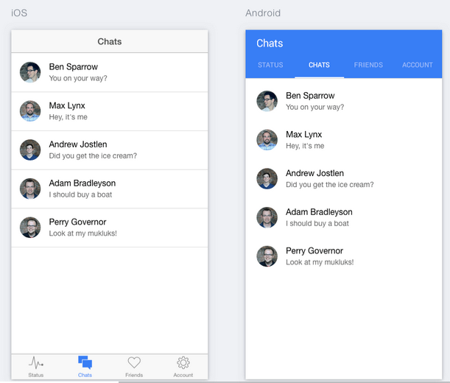

Por que Ionic?
Layout adaptável conforme a plataforma

Slide 9

Parece ser incrível!
Mas e agora?

Slide 10



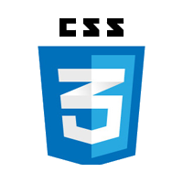

O que preciso aprender ?
Lógica de programação
Javascript
Typescript
HTML 5
CSS 3
SCSS
Angular 4
Apache Cordova
Node (NPM)

Slide 11

Typescript? Angular? SCSS?

Slide 12


Javascript não é Java.
Linguagem de programação interpretada.
Reza uma lenda que a linguagem foi criada em 10 dias.
É a linguagem que mais cresceu nos últimos anos.
Brendan Eich

Slide 13
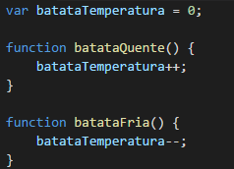
Exemplo simples de código Javascript.
Temos uma variável declarada com o valor 0.
Uma função incrementa a variável.
Outra função decrementa a variável.

Slide 14


Typescript é um superstet de javascript,não é uma nova linguagem.
Com ele você escreve de uma maneira fortemente tipada, aproveitando seu conhecimento de orientação a objetos.
É mantido pela Microsoft e foi criado pela mesma pessoa que criou o c#, f# e Pascal.
Anders Hejlsberg

Slide 15
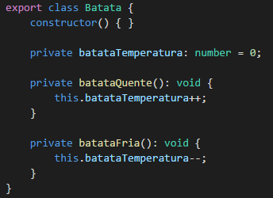
Exemplo simples de código Typescript.
Temos uma variável declarada com o valor 0.
Uma função incrementa a variável.
Outra função decrementa a variável.

Slide 16



Angular é um framework de aplicações web de código aberto, mantido pelo Google e pela comunidade e que auxilia na criação de ‘SPA’
Consistem em uma página HTML com CSS e JavaScript no lado do Cliente.
Adam Abrons
Misko Hevery

Slide 17
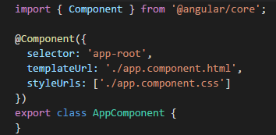

Slide 18
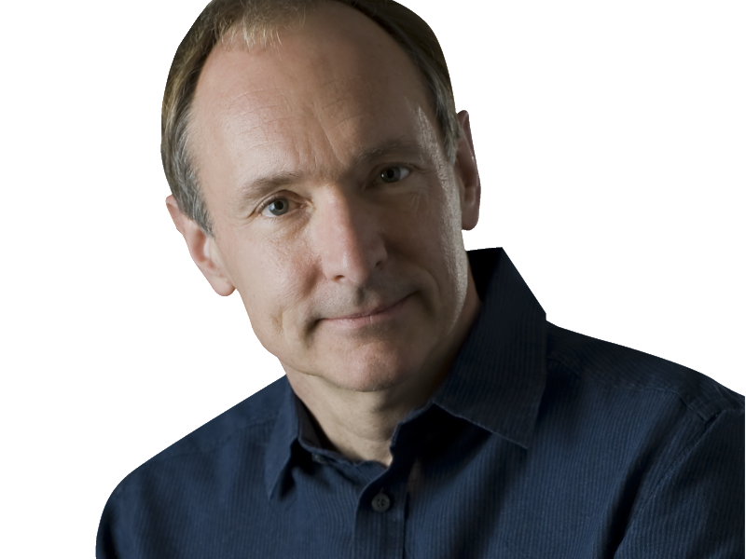

É uma nova versão da linguagem HTML, com novos elementos, atributos, e comportamentos
É um conjunto maior de tecnologias que permite o desenvolvimento de aplicações e web sites mais diversos e poderosos.
Tim Berners-Lee

Slide 19
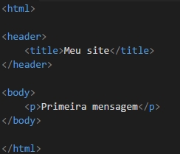

Slide 20



Foi criado pela Nitobi que foi comprada pela Adobe.
É um framework para desenvolvimento de apps mobile híbrido.
Forma um container (wrapper) para o app, permitindo o desenvolvimento do mesmo com JavaScript/HTML/CSS

Slide 21

Hampton Catlin
É uma linguagem baseada em CSS que depois de compilada gera CSS.
É um Pré-Processador que possui duas sintaxes diferentes que são SASS e o SCSS.

Slide 22
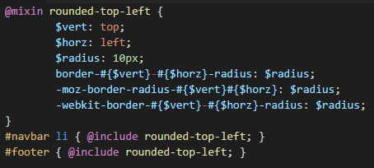

Slide 23

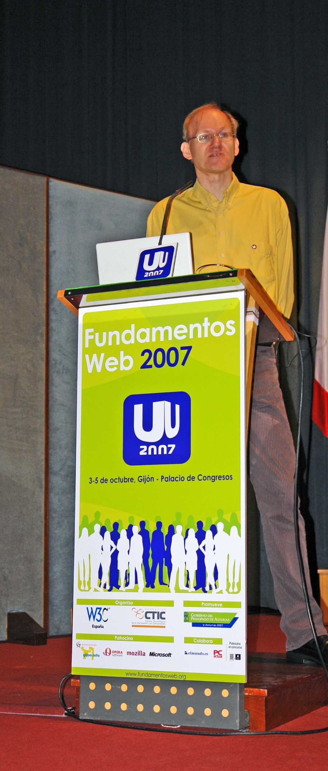

Bert Bos
É o acrônimo de Cascading Style Sheets que em português seria algo como “folhas de estilo em cascata”. É uma especificação que define como os elementos que compõem uma página, um documento ou aplicação Web serão exibidos.
Håkon Wium Lie

Slide 24
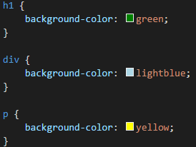

Slide 25
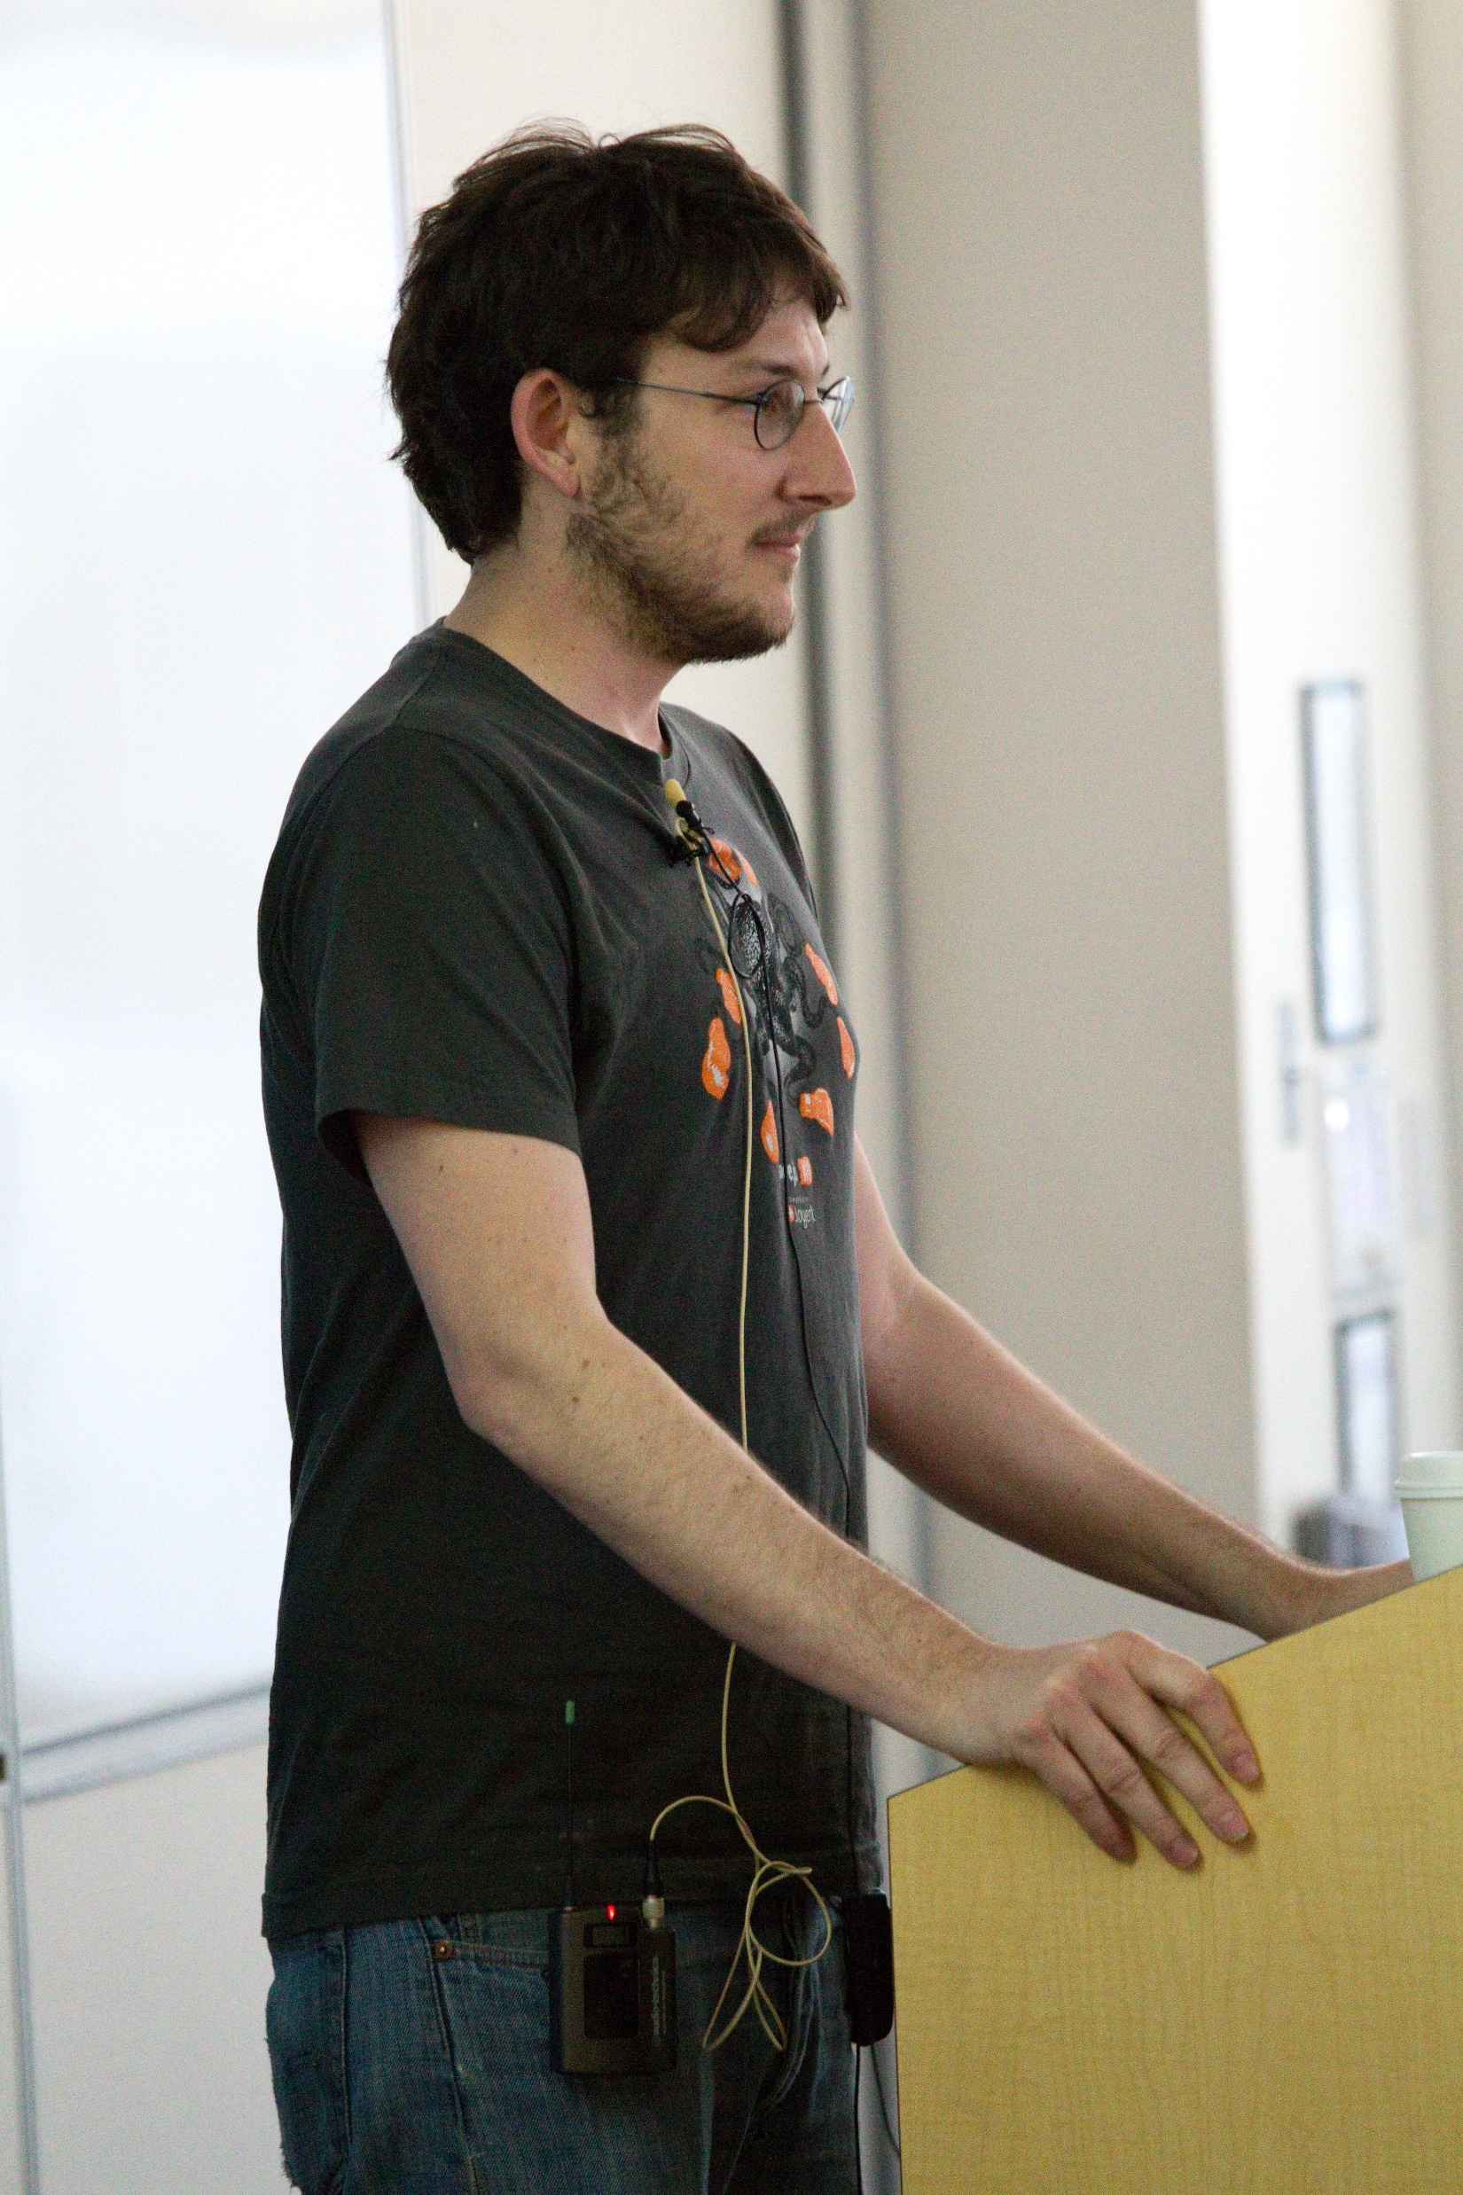


Ryan Dahl
Node.js é um interpretador de código JavaScript que funciona do lado do servidor. Seu objetivo é ajudar programadores na criação de aplicações de alta escalabilidade
Node Package Mananger, é um famoso gerenciador de pacotes do Node.

Slide 26

Vou ter que aprender isso tudo???

Slide 27



Mãos na massa

